Slide 1
Playwiki
웹 시스템 개발 프로젝트

Slide 2
프로젝트 주제
1. 선정동기 및 사이트 이름
2. 벤치마킹 사이트
3. 컨셉트
시스템 화면 구성
UI 네비게이션
데이터베이스 Table 구성도
최종 결과 화면 스크린 샷
INDEX
Project 6C51

Slide 3
프로젝트 주제
1. 선정동기 및 사이트이름
선정동기는 옛날부터 다른 또래보다 게임을 더 좋아했던 것 같습니다.
물론 지금도 게임을 좋아하고 있습니다. 그래서 주제가 따로 정해져 있지 않기에,
웹 사이트를 만드는 과정을 더욱 재밌게 만들 수 있을까? 하는 생각에 제가 좋아하는 게임을 접목하여
게임공략 / 사전 사이트를 선정하게 되었습니다.
사이트이름은 Playwiki로 정하게 되었습니다.
보통 게임을 플레이한다고 하기때문에 플레이를 따왔고,
게임의 공략 / 백과사전 형태로 사용자들이 하나, 둘 씩 데이터를 쌓아가는 형식이기때문에
Wiki라는 사전의 용어
‘여러 사람이 함께 글을 쓰고 수정하면서 콘텐츠를 지속적으로 만들어가는 웹서비스 방식’를
보고 딱 맞다는 생각이 들어서 Play + wiki 단어를 결합하여 Playwiki라는 사이트 이름이 나오게 되었습니다.

Slide 4
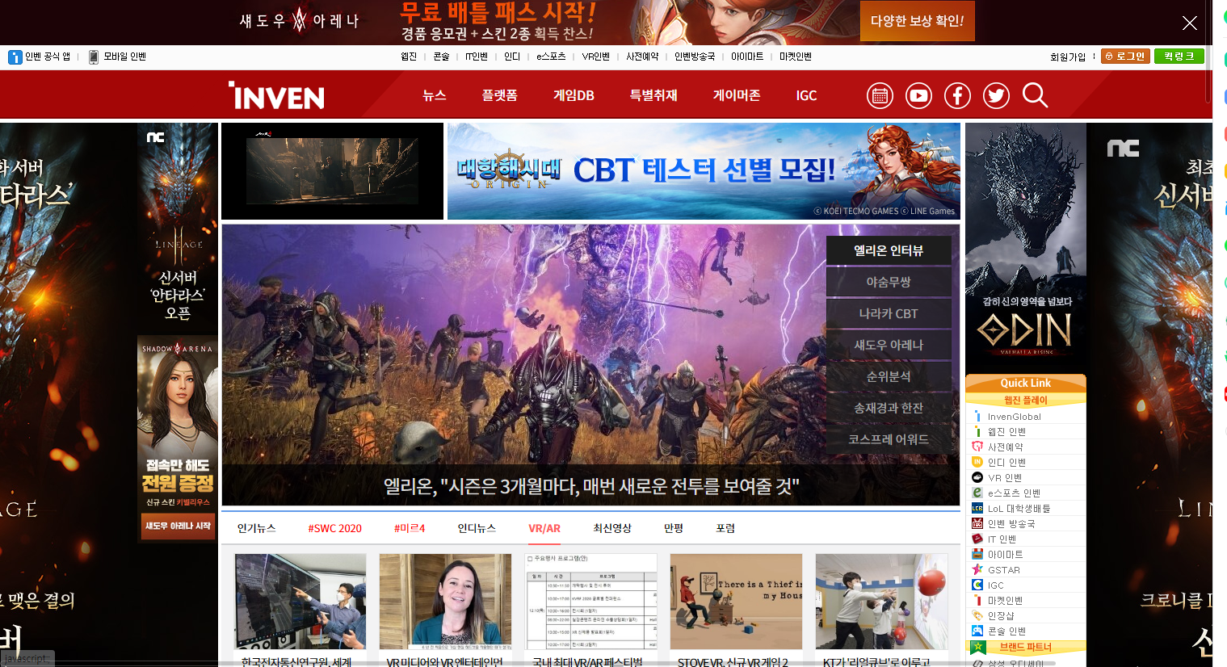
프로젝트 주제
2. 벤치마킹 사이트
인벤(inven)이라는 게임 웹진이자 커뮤니티 사이트
제가 생각하기엔 한국에서는 가장 큰 게임 커뮤니티
사이트라고 생각합니다. 이곳에서는 여러 국내/해외
게임 뉴스기사들이 올라오고, 여러 게임들에 대한
공략 및 정보 페이지들이 대거 있습니다. 개발자는
이러한 공간, 뼈대만 제공해주고 사용자들이 정보를
올리고, 갱신하는 작업을 통해 시간이 갈수록 많은
정보가 쌓여서 지금의 인벤이 되었습니다.
저도 이러한 사이트를 만들어보고 싶어서 인벤이라는
사이트를 벤치마킹 하게 되었습니다.

Slide 5
프로젝트 주제
3. 컨셉트
만들 웹 사이트의 주요 초점은 사용자들이 직접 정보를 올리고, 공유하고, 갱신하는
Wiki + Forum 의 개념입니다. 때문에 개발자인 저는 올릴 수 있는 공간을 만들어주고,
관리만 해주는 역할을 할 것입니다. 사람들이 게임공략을 찾기 위하여 게임이름이나
특정 키워드를 입력하면 검색하는 기능, 게임공략 게시물을 올리기 위한 게시물작성기능,
게임이 업데이트가 되어서 정보가 바뀐 경우 수정할 수 있는 게시물 수정기능,
잘못된 정보를 삭제하기 위한 게시물 삭제기능이 주 기능이 될 것 입니다.

Slide 6
시스템화면 구성
구성 전에..
Oven 이라는 사이트에서 웹사이트 기획단계에서 화면구성을 편하고 보다 보기 좋게 만들어주는 사이트 입니다. 이 사이트를 통하여 어떻게 만들 것인지 화면을 구성하게 되었습니다.
https://ovenapp.io/view/KlAy7FTbbZOaah9KX3PQ6tNkPUcpsgou/
위 주소가 제가 구상한 사이트이고, 클릭 시 링크 이동까지 설정해 놓았습니다
PPT에 설명 적어 놓도록 하겠습니다.

Slide 7
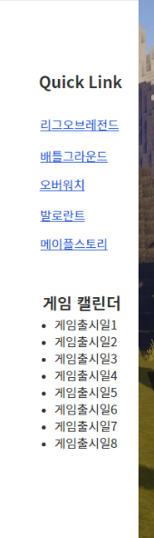
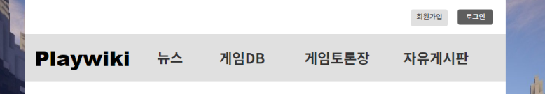
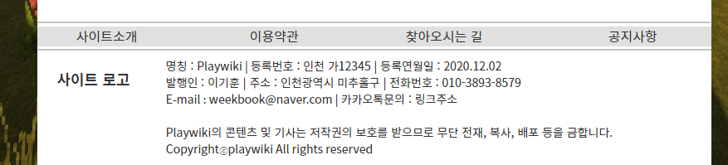
시스템 화면 구성
header / right / footer
대부분의 모든 화면들이
Header / right / footer
가지고 있습니다.
각각을 jsp 파일로 만들어서
상단, 우측, 하단에 구성 할 것입니다.

Slide 8
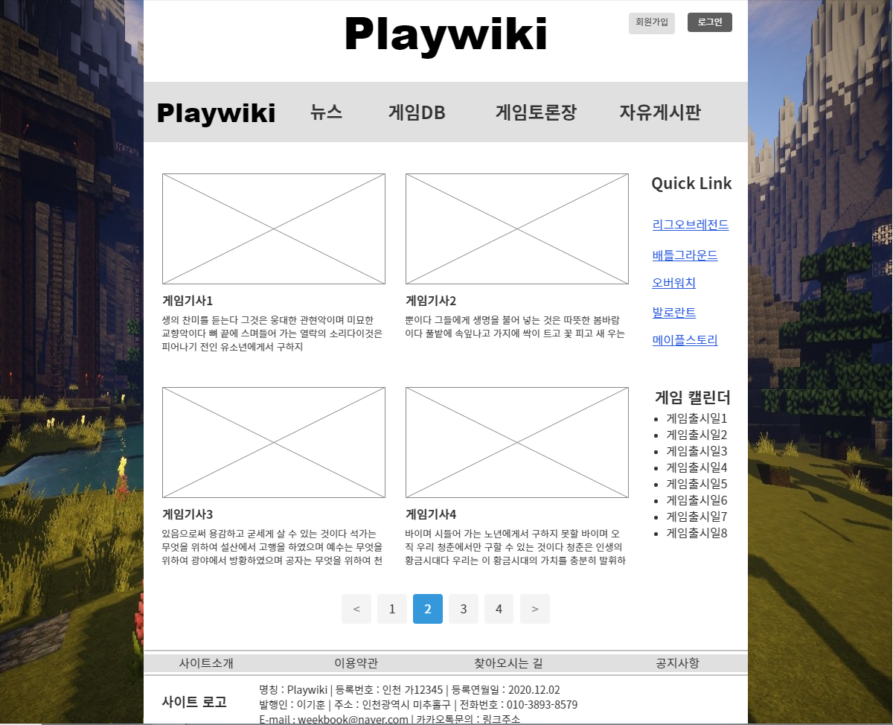
시스템 화면 구성
메인화면
게임기사가 큰 비중을 차지하고 페이지를 넘길 수 있습니다.
오른쪽에는 게임사이트로 갈 수 있는 ‘Quick Link’
게임 출시일을 알 수 있는 ‘게임 캘린더’
회원가입 / 로그인 버튼이 상단 우측에 존재
상단에는 네비게이션 바를 위치시켜 편리한 이동
하단에는 사이트소개, 이용약관 등
사이트의 정보에 관한 내용들이 적혀 있습니다.

Slide 9
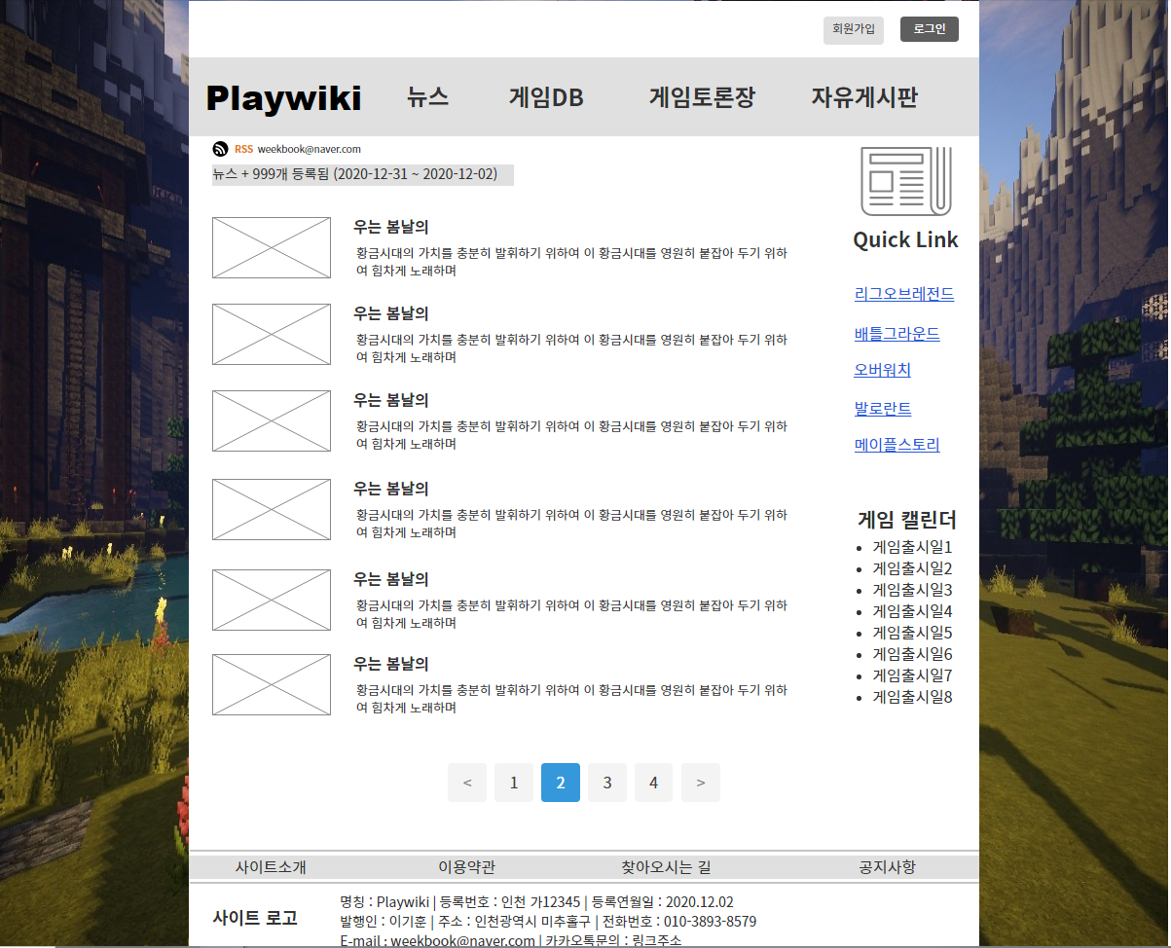
시스템 화면 구성
뉴스 화면
뉴스 기사들을 모아 볼 수 있는 화면입니다.
기사들 위에 RSS 이메일 주소로 제보를 받을 수 있습니다.
바로 그 밑에는 기간안에 올라온 총 뉴스기사 개수를
알 수 있습니다.

Slide 10
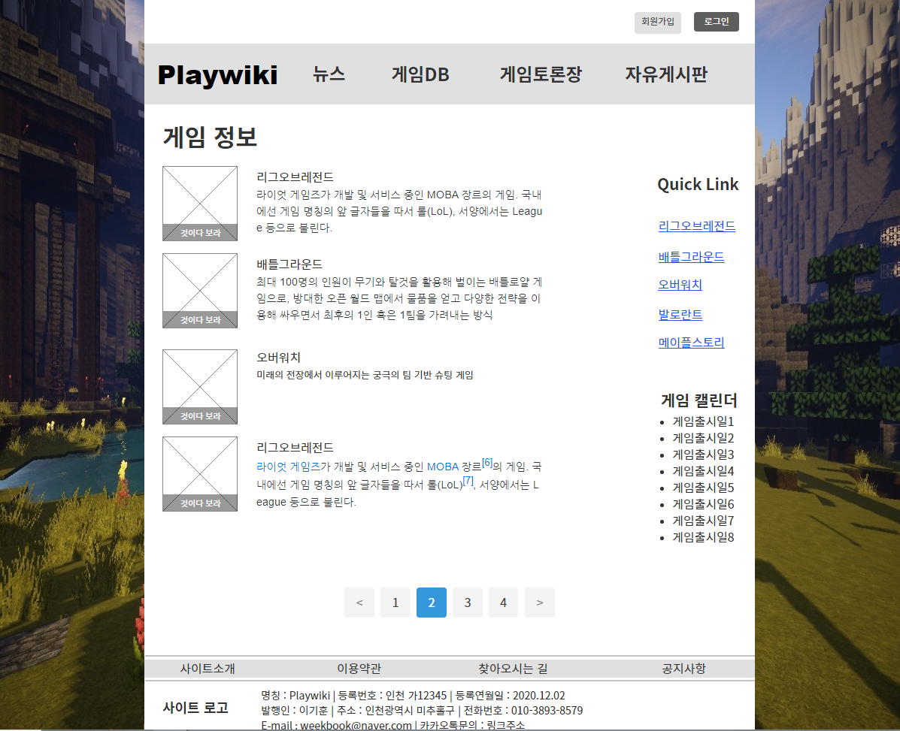
시스템 화면 구성
게임DB 화면
이곳에서는 게임들의 정보를 알 수 있습니다.
썸네일을 통해 게임의 이미지를 볼 수 있고,
게임제목과 어떤 게임인지 요약된 내용이 있습니다.

Slide 11
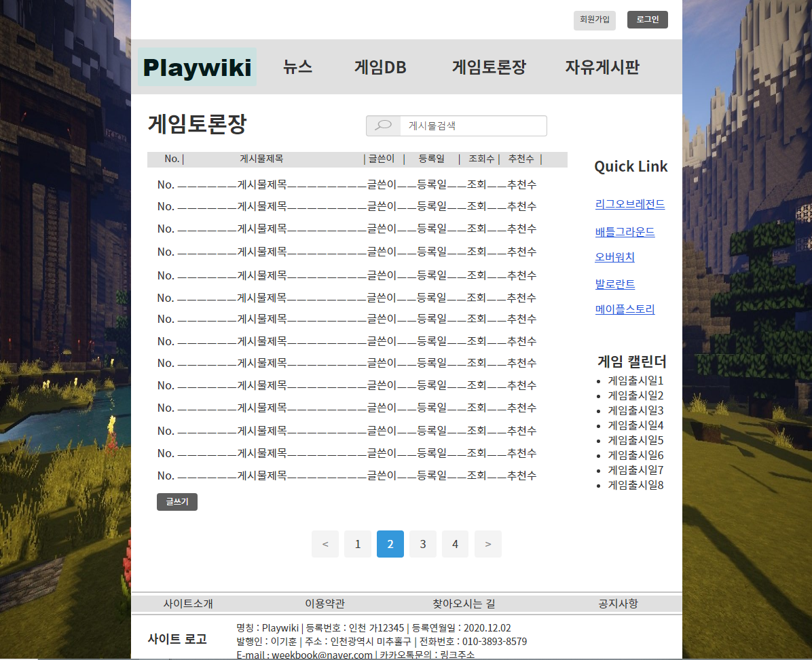
시스템 화면 구성
게임토론장 화면
이 화면은 게임에 대하여 공략 / 정보 / 질문 등과
같은 내용들이 올라 오는 게시판 입니다.
다른 사용자들에게 좋은 게시물일 수록,
조회수와 추천수가 많을 것 입니다.
글쓰기 버튼으로 글을 작성할 수 있고
다음 페이지로 넘어갈 수 있습니다.

Slide 12
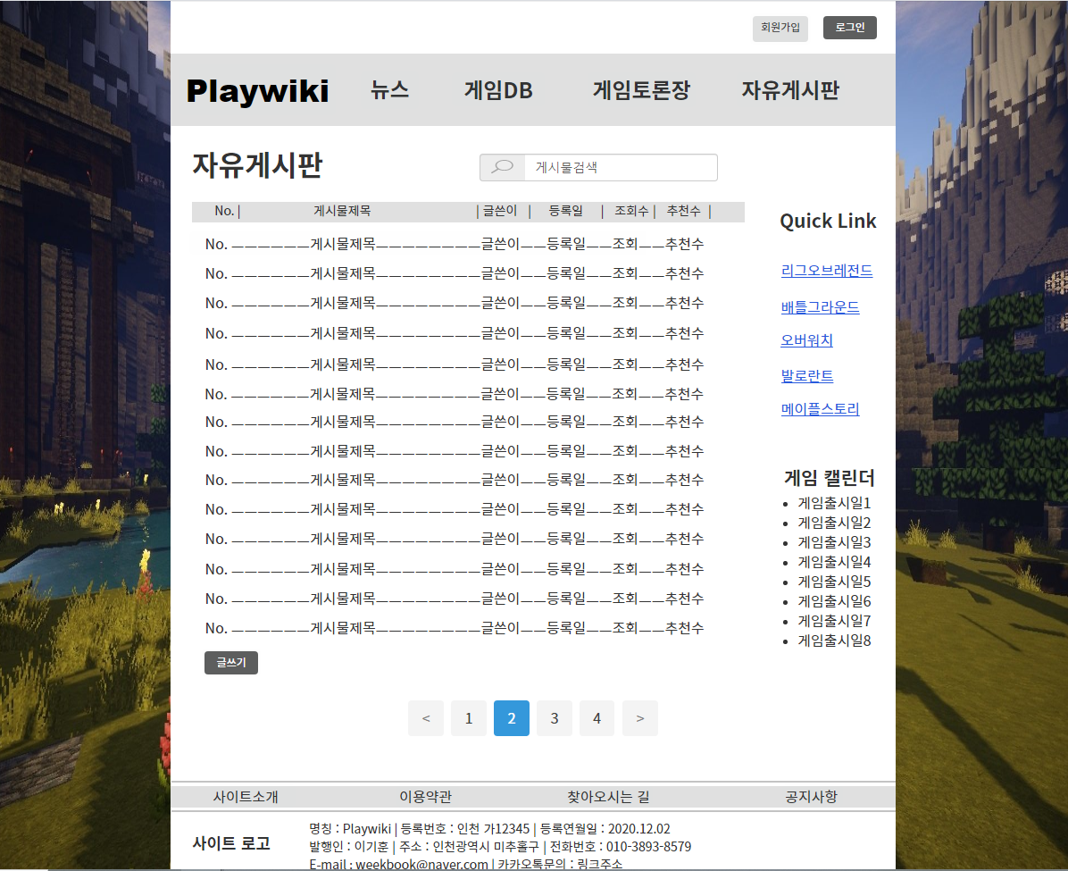
시스템 화면 구성
자유게시판 화면
이 화면은 게임에 대하여 주제 상관없이
자유로운 주제들이 올라올 수 있는 게시판 입니다.
게임토론장 게시판과 마찬가지로
다른 사용자들에게 좋은 게시물일 수록,
조회수와 추천수가 많을 것 입니다.
글쓰기 버튼으로 글을 작성할 수 있고
다음 페이지로 넘어갈 수 있습니다.

Slide 13
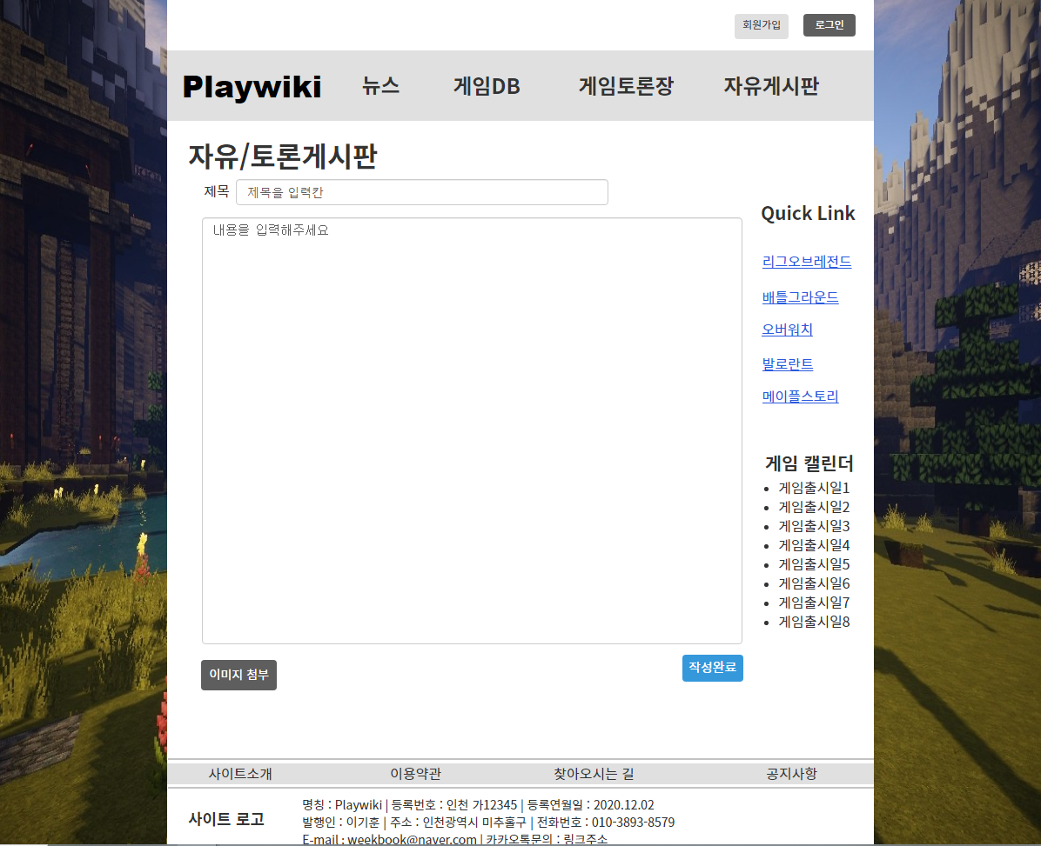
시스템 화면 구성
게시물입력 작성화면
게시물을 작성하는 화면입니다.
제목과 내용을 적어서 작성할 수 있습니다.
이미지 첨부버튼으로 이미지 첨부가 가능하고
모두 작성한 사용자는 작성완료 버튼을 누름으로써
게시물을 올릴 수 있습니다.

Slide 14
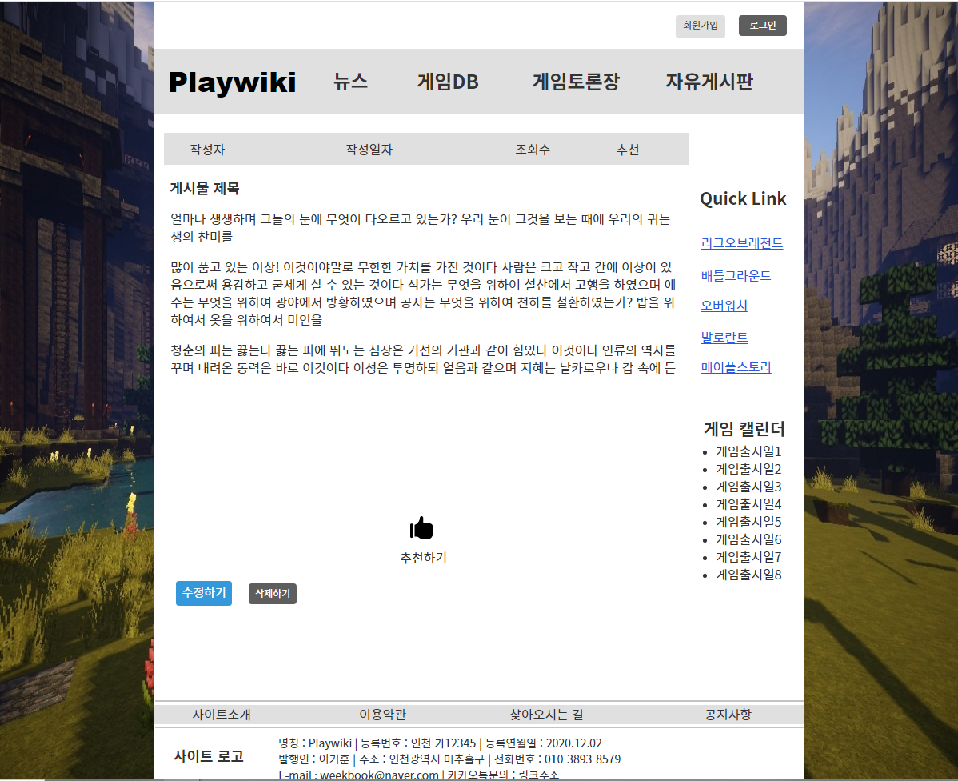
시스템 화면 구성
게시물화면
게시판에서 게시물을 클릭하면 볼 수 있는 화면입니다.
작성자, 작성일자, 조회수, 추천 수를 볼 수 있고
제목과 내용, 이미지가 있다면 이미지를 볼 수 있습니다.
추천하기 버튼을 누르면 추천수가 올라갑니다.
게시물을 작성한 사용자 본인이라면
게시물을 수정하거나 삭제할 수 있습니다.

Slide 15
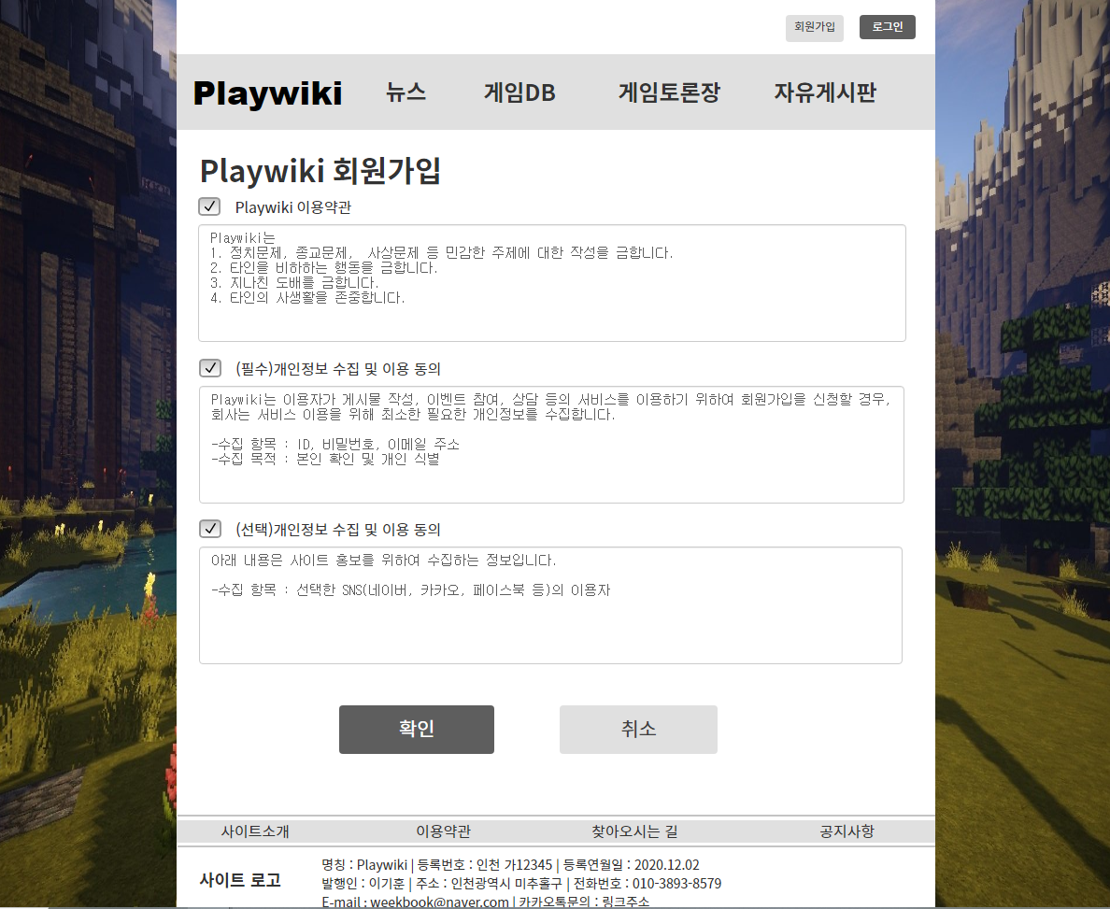
시스템 화면 구성
회원가입 약관체크 화면
회원가입버튼을 누르면 나오는 화면입니다.
Playwiki이용약관 / 필수 개인정보 수집 및 이용 동의를
체크를 해야 확인버튼이 활성화 되고 다음화면으로
넘어갈 수 있습니다. 선택은 말 그대로 사용자가
원치 않으면 체크하지 않고 넘어갈 수 있습니다.

Slide 16
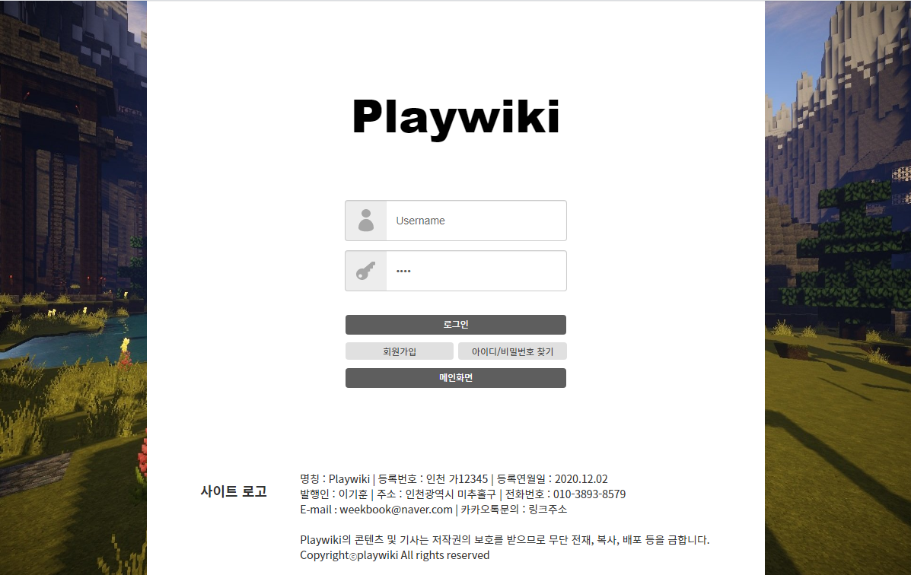
시스템 화면 구성
로그인 화면
로그인 버튼을 누르면 나오는 화면입니다.
사용자의 아이디와 비밀번호를 입력 받아서
맞다 면 로그인 성공 / 틀리다 면 로그인 실패 입니다.
계정이 없다면 회원가입을 할 수 있고
있는데 기억이 나질 않는다면, 아이디 / 비밀번호 찾기
를 통하여 계정을 찾을 수 있습니다.
원치 않는다면 메인 화면으로 갈 수 있습니다.

Slide 17
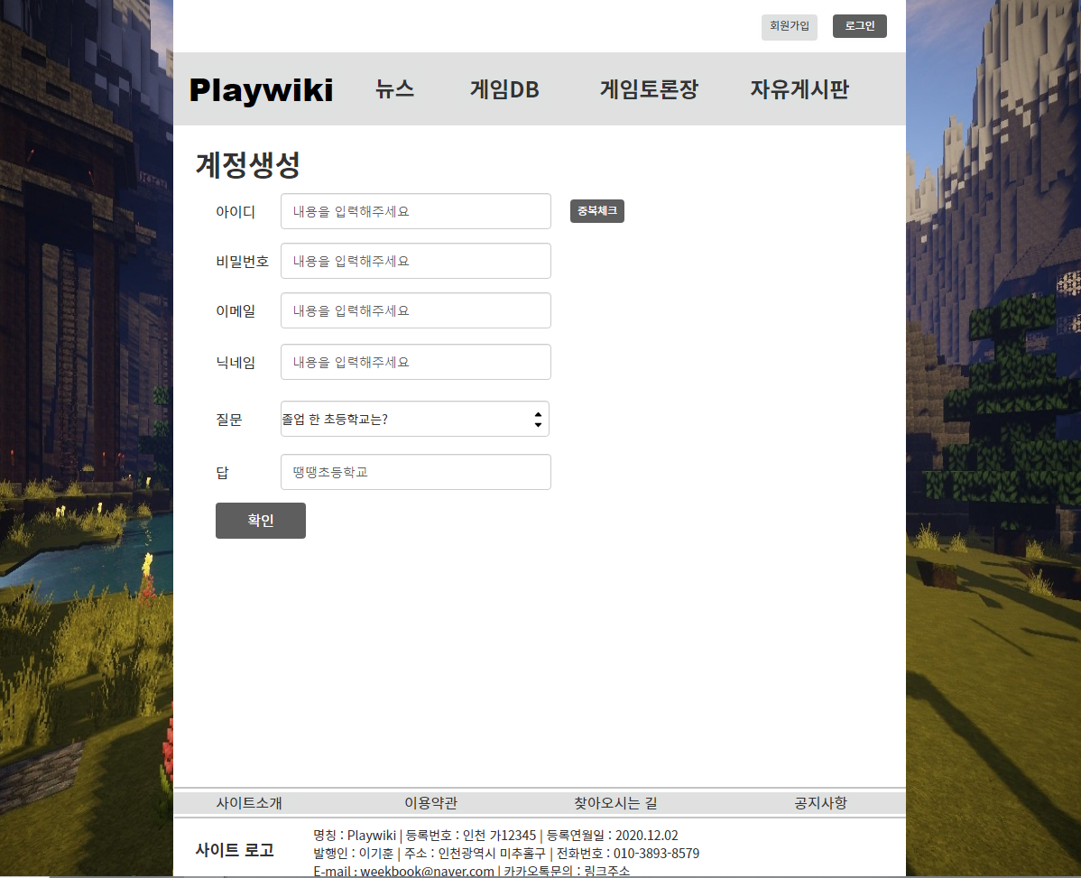
시스템 화면 구성
계정생성 화면
이 화면에서는
아이디 / 비밀번호 / 이메일 / 닉네임 / 질문 + 답을
모두 채워야 계정을 만들 수 있습니다.
아이디가 중복되면 안되므로, 중복체크를 통해 나오는
경고창을 통하여 중복인지 아닌지를 알 수 있습니다.

Slide 18
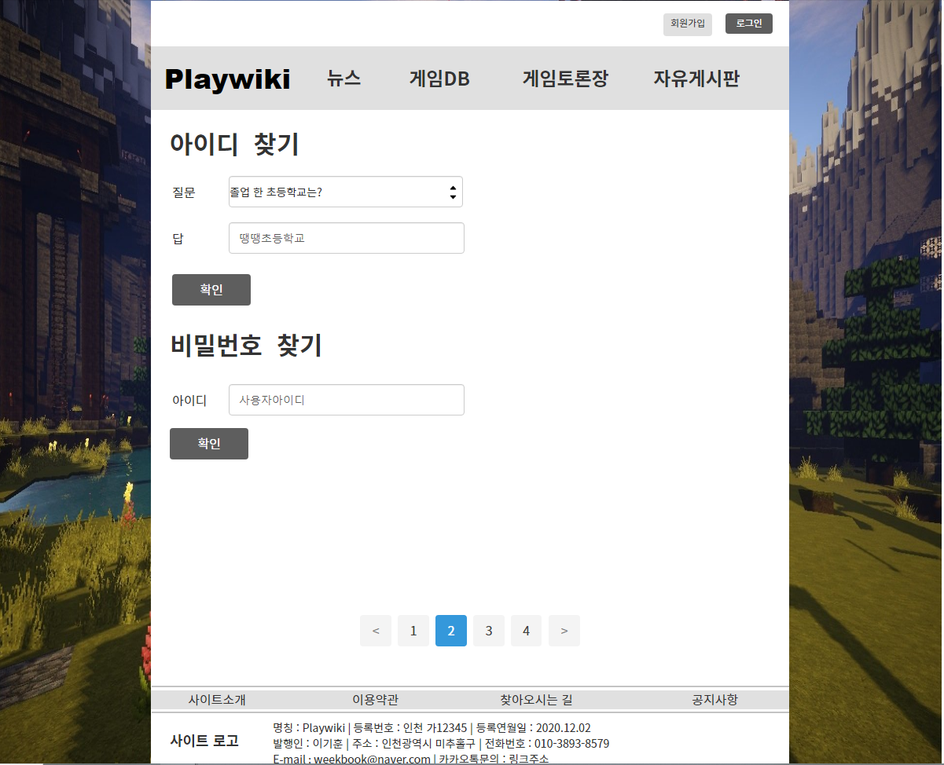
시스템 화면 구성
아이디 / 비밀번호 찾는 화면
계정이 기억나질 않을 때 아이디와 비밀번호를 찾는 화면 입니다.
아이디 찾기는 회원가입때 사용자가 선택한 질문에
대한 답을 옳게 적으면 아이디를 알려 줍니다.
비밀번호는 사용자가 아이디를 알고 있을 경우,
입력하면 비밀번호를 알려 줍니다.

Slide 19
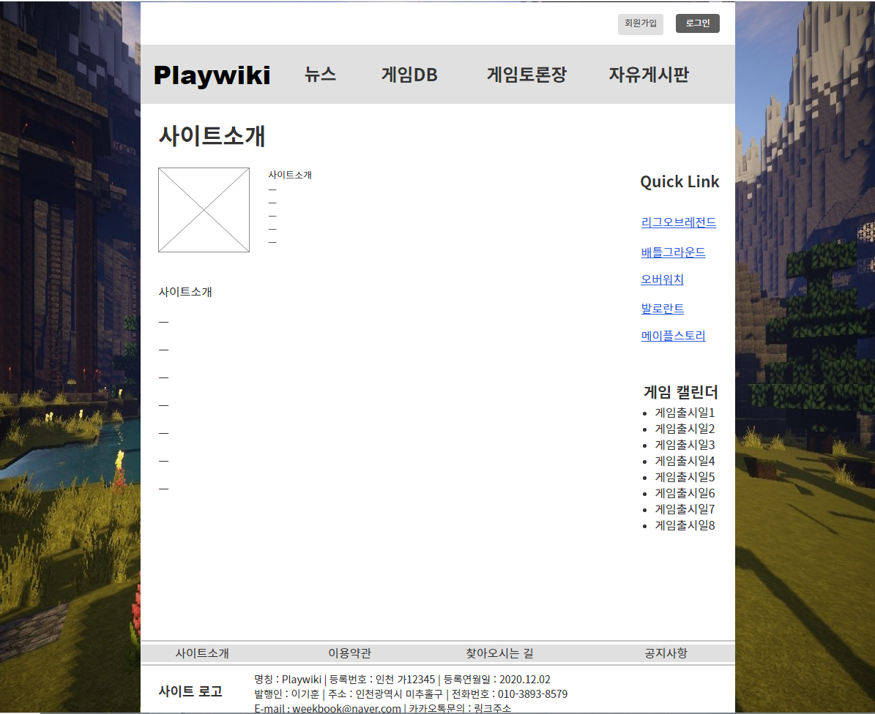
시스템 화면 구성
사이트소개 화면
Playwiki 사이트의 소개를 하는 화면입니다.
사이트로고가 들어가고
사이트의 특징, 목적, 만든 이유 등이
들어갈 예정입니다.

Slide 20
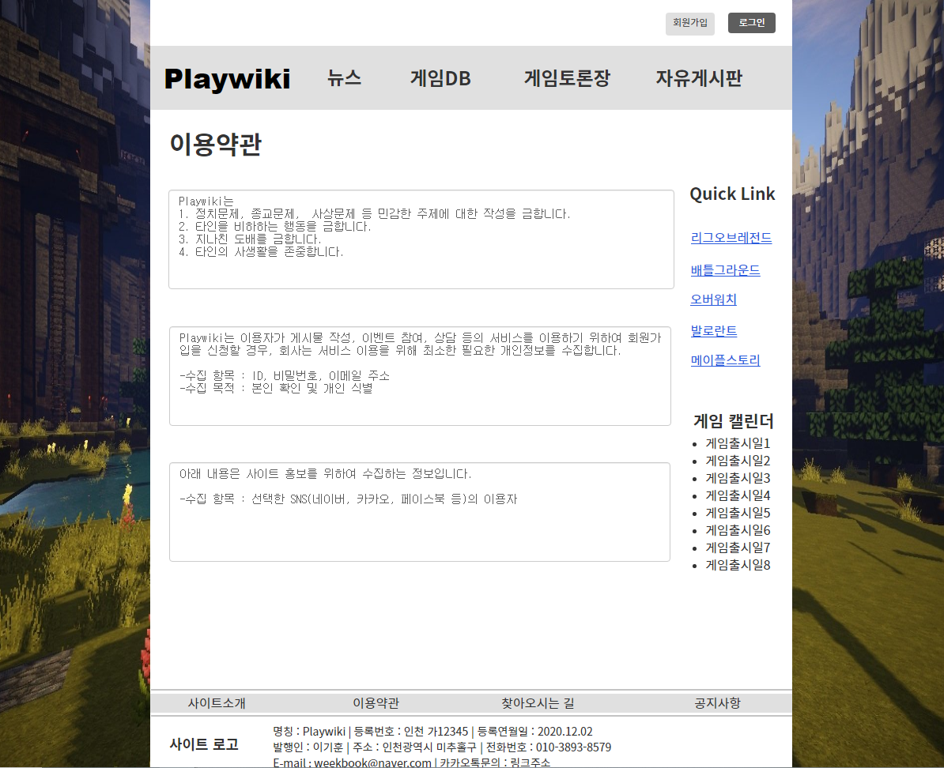
시스템 화면 구성
이용약관 화면
하단에서 이용약관을 클릭하면 볼 수 있는 화면입니다.
Playwiki 사이트를 이용하는데 필요한 규칙과
개인정보에 관하여 알 수 있습니다.

Slide 21
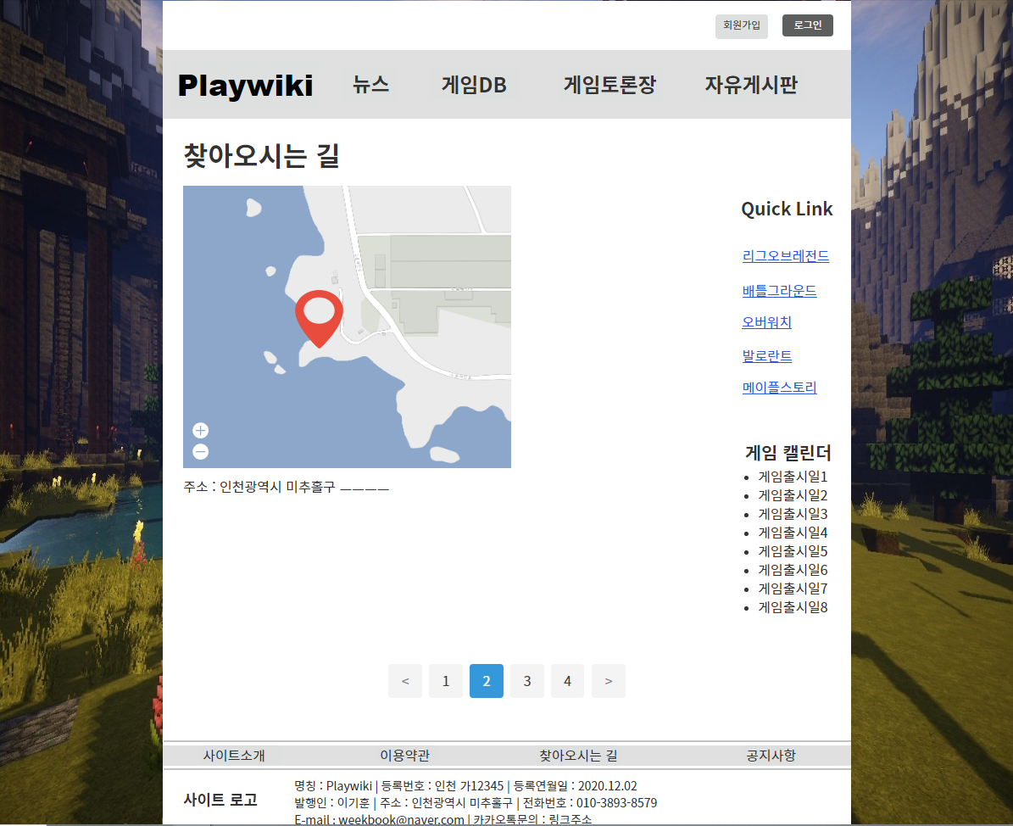
시스템 화면 구성
찾아오시는 길 화면
규모가 크다면 회사의 주소이겠지만,
개발자의 주소를 지도를 통해 알려주는 화면입니다.
네이버지도나 구글지도를 이용해서
지도를 통해 알려주고, 밑에는 글로 주소를
적어 놓을 것입니다.

Slide 22
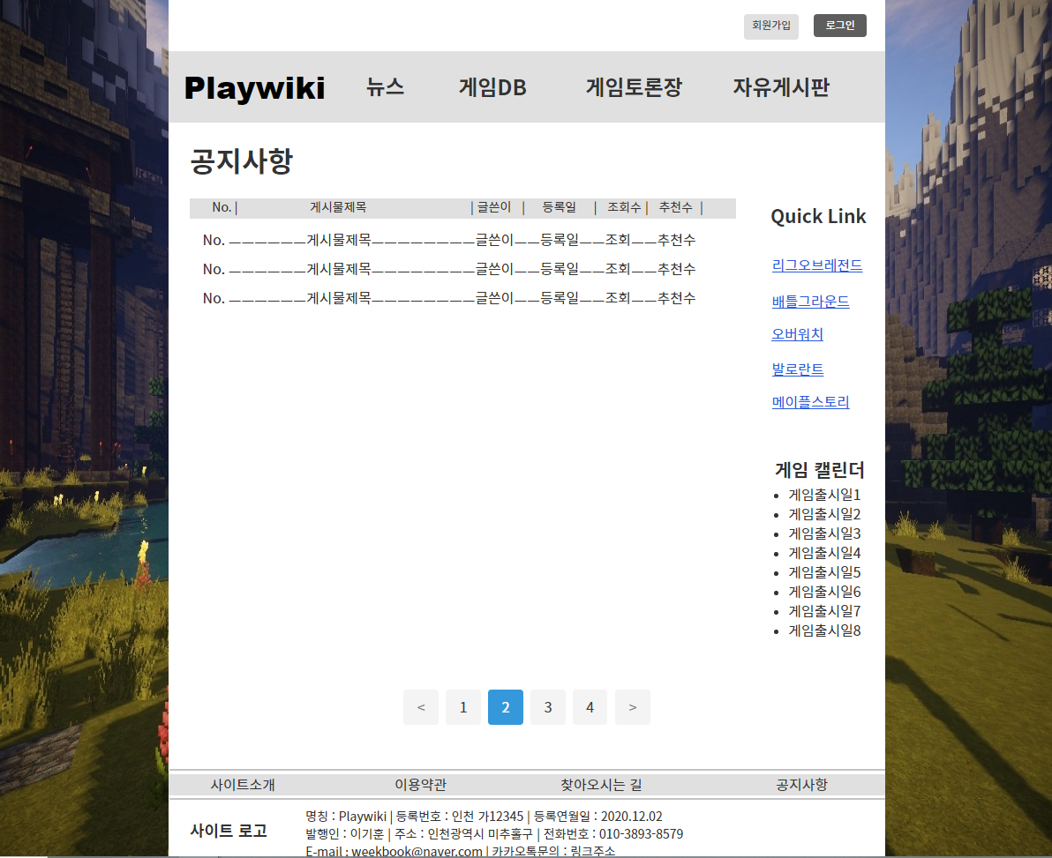
시스템 화면 구성
공지사항 화면
개발자가 Playwiki에 관련된 공지를 올리는 화면입니다.
추가 기능이나, 수정 사항, 이용약관 등
변경 사항이 있다면 공지로 글을 올릴 것입니다.

Slide 23
UI 네비게이션
Header
Header부분은 7개의 버튼으로 이루어져 있습니다.
Playwiki / 뉴스 / 게임DB / 게임토론장 / 자유게시판 / 회원가입 / 로그인
각 버튼들을 통해 이름과 같은 화면으로 넘어가게 될 것입니다.

Slide 24
UI 네비게이션
Footer
Footer부분은 4개의 버튼과 사이트에 대한 정보와 개발자에 대해 적혀 있습니다.
사이트소개 / 이용약관 / 찾아오시는 길 / 공지사항
Header와 마찬가지로 클릭 시, 이름과 같은 화면으로 이동합니다.

Slide 25
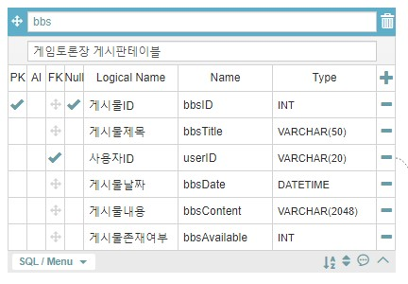
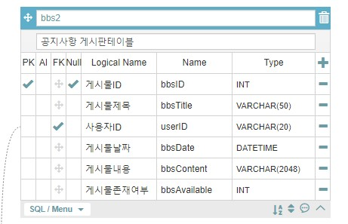
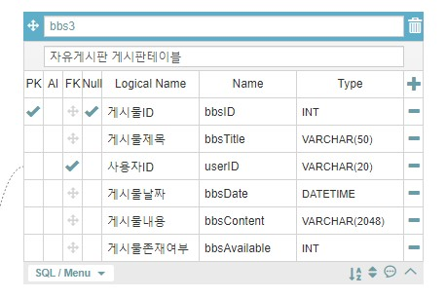
데이터베이스 Table 구성도
게시물 저장 Table
각 테이블들은 각각의 게시판들의 게시물 데이터들을 저장합니다.
userID가 있는 user테이블을 참조하여 작성한 사용자의 아이디를 저장합니다

Slide 26
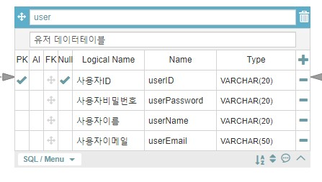
데이터베이스 Table 구성도
사용자정보 Table
회원가입시 사용자ID, 패스워드, 사용자이름, 사용자 이메일을 작성 받고,
작성된 정보들을 user table에서 저장합니다.

Slide 27
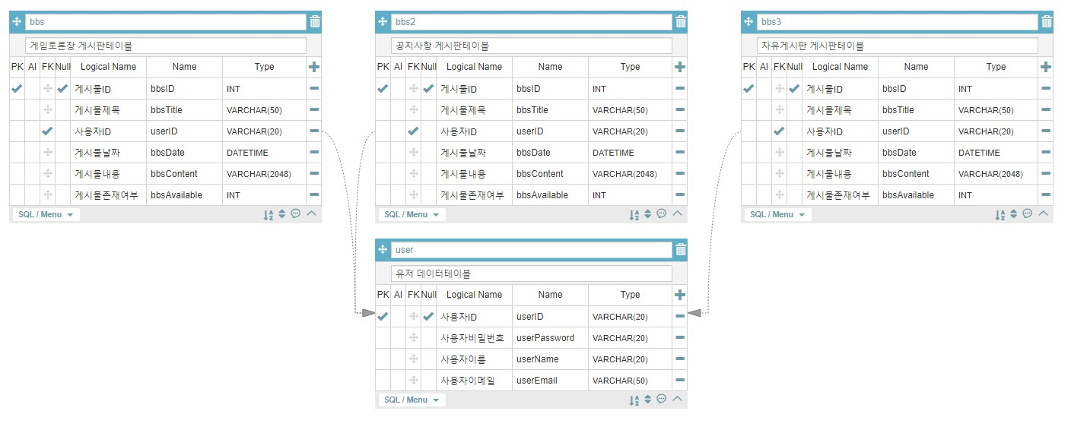
데이터베이스 Table 구성도
Table 총 구성도

Slide 28
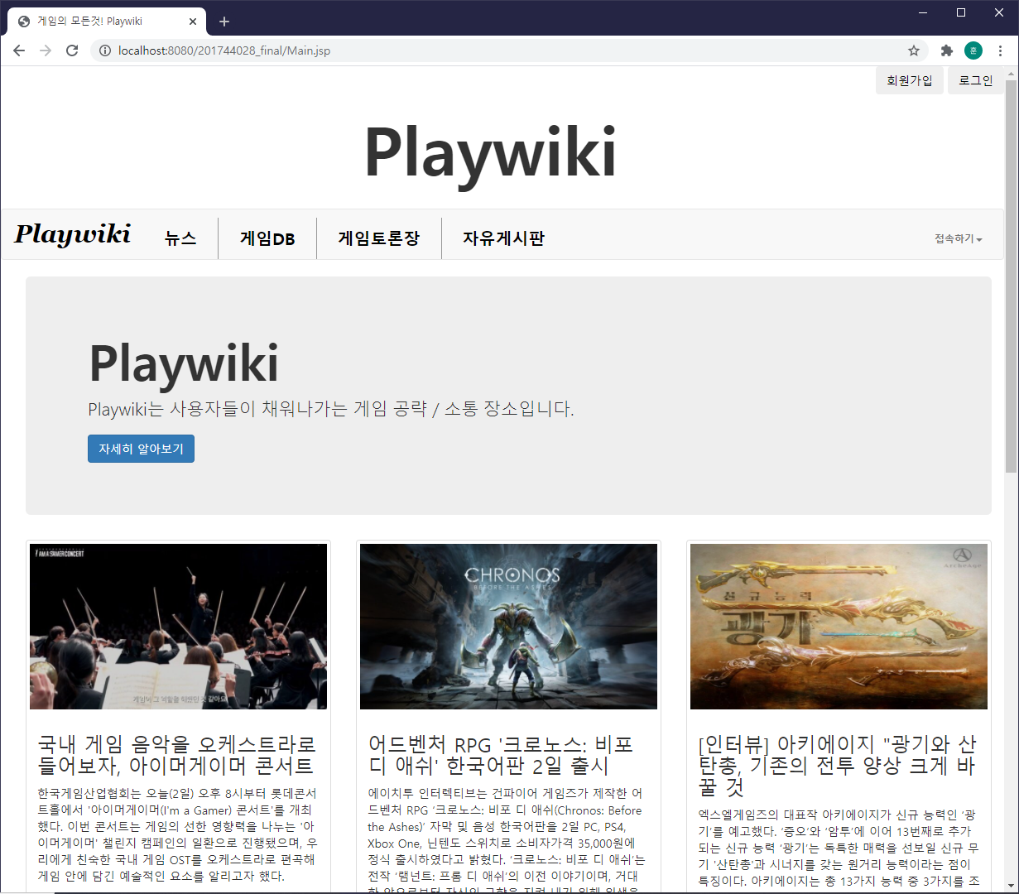
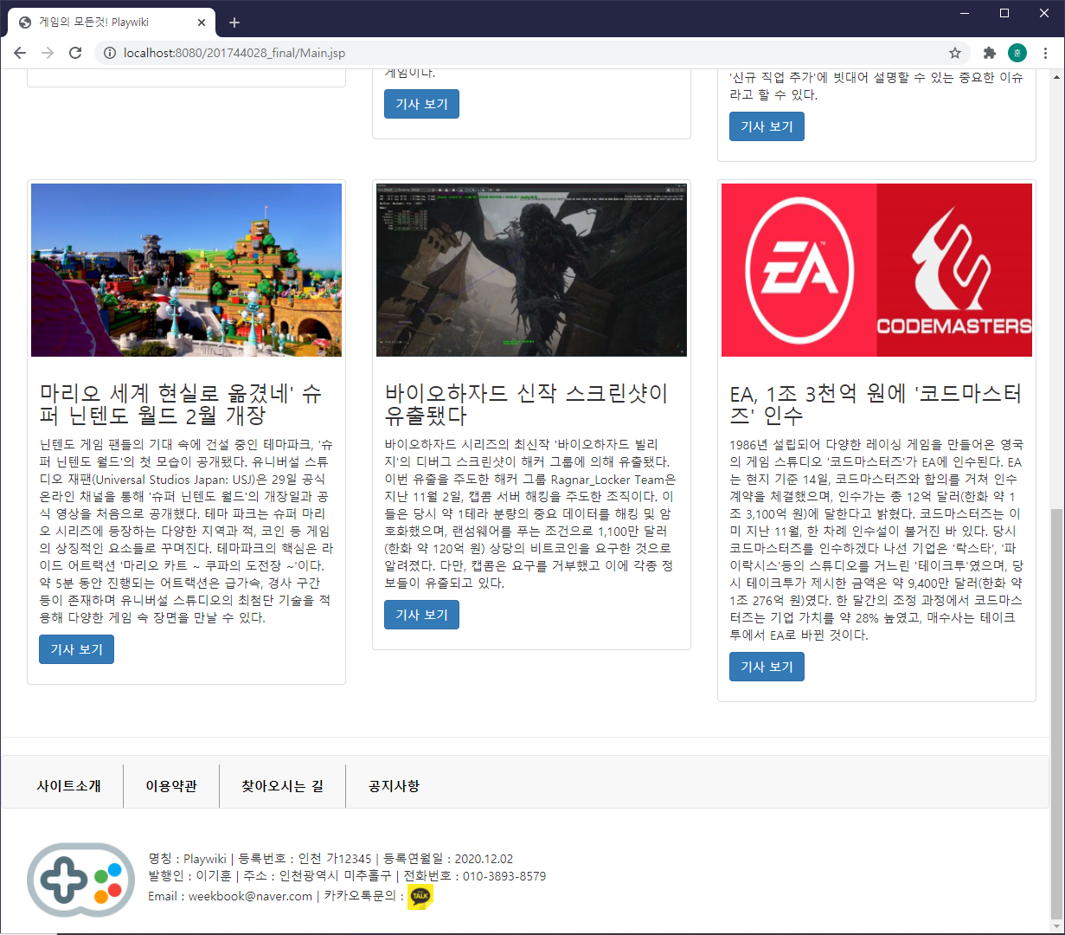
최종 결과 화면
메인 화면(main.jsp)

Slide 29
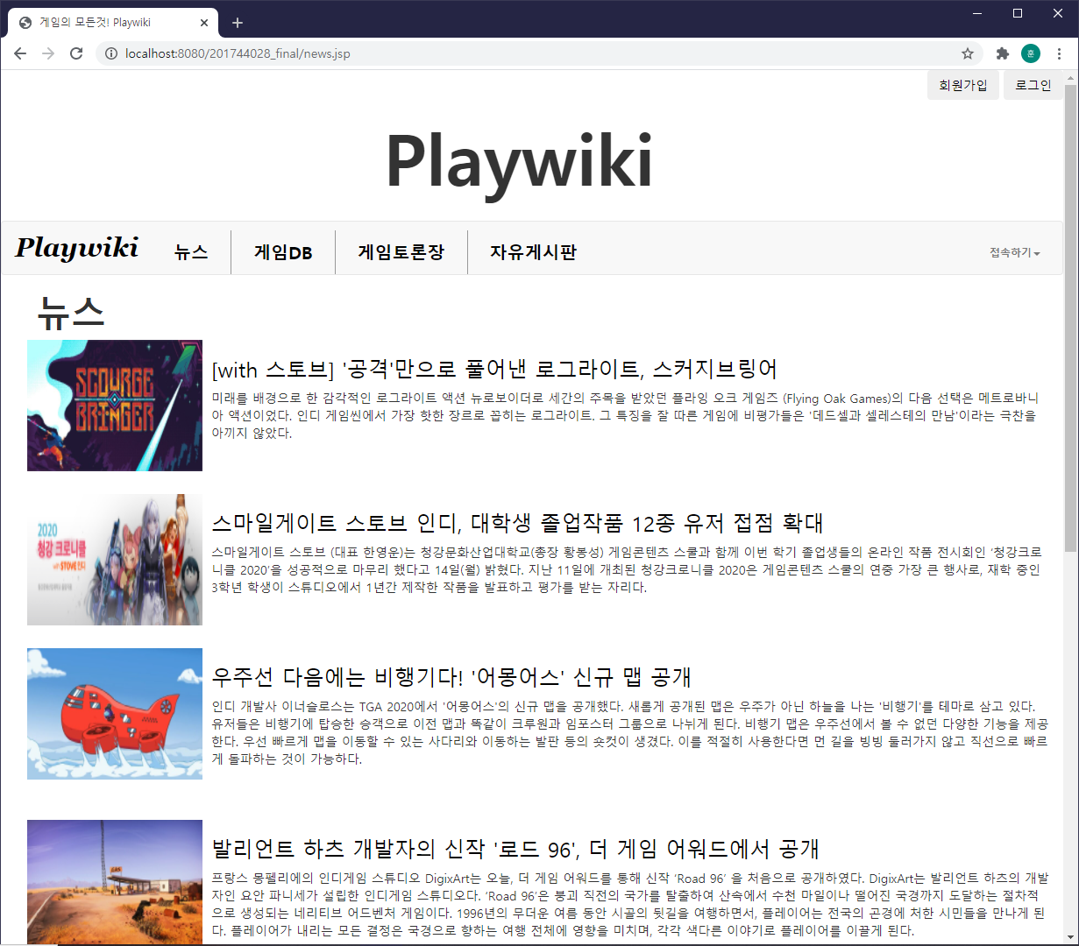
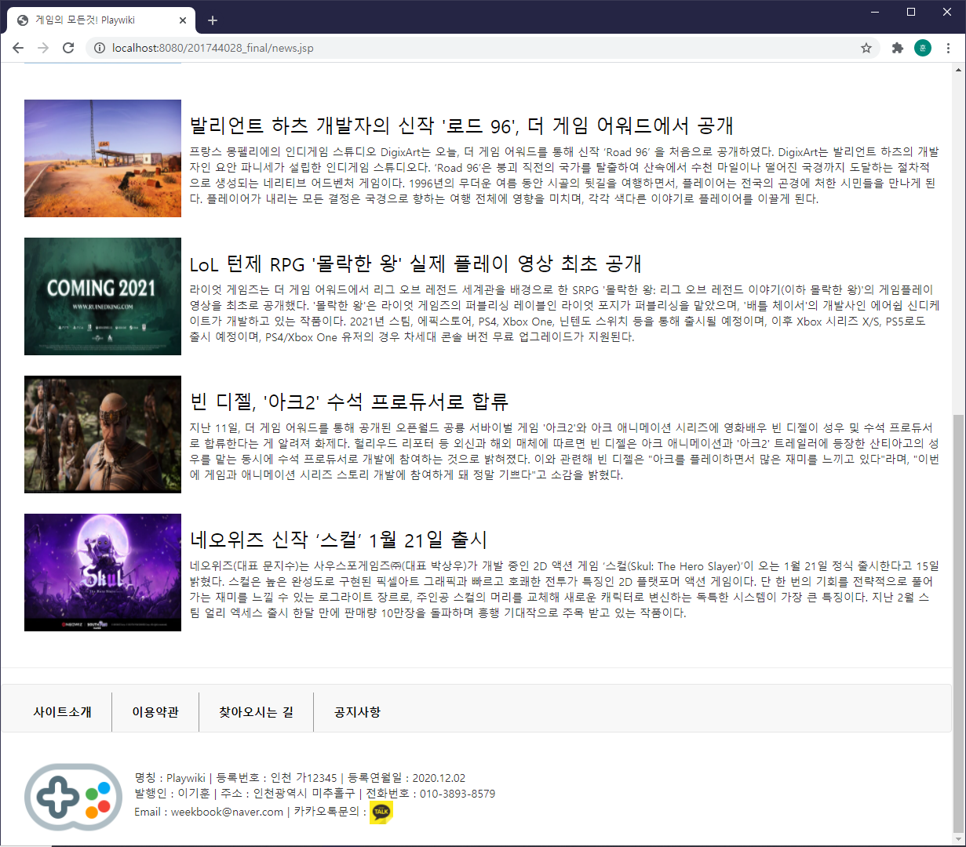
최종 결과 화면
게임기사 화면(news.jsp)

Slide 30
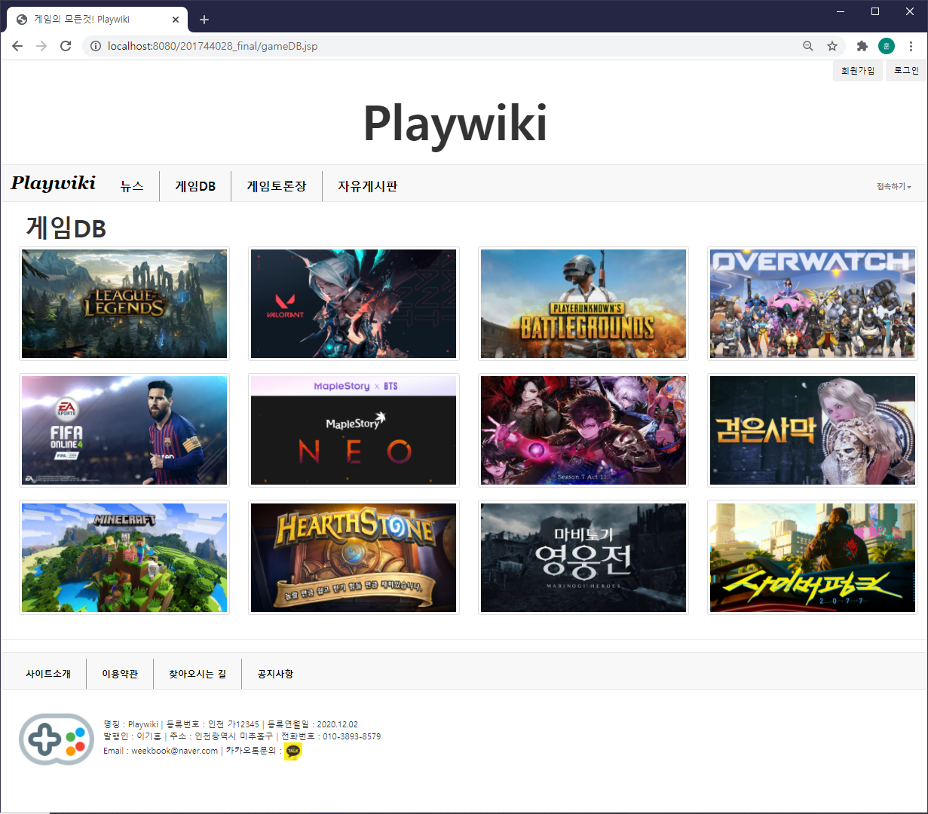
최종 결과 화면
게임DB(gameDB.jsp)

Slide 31
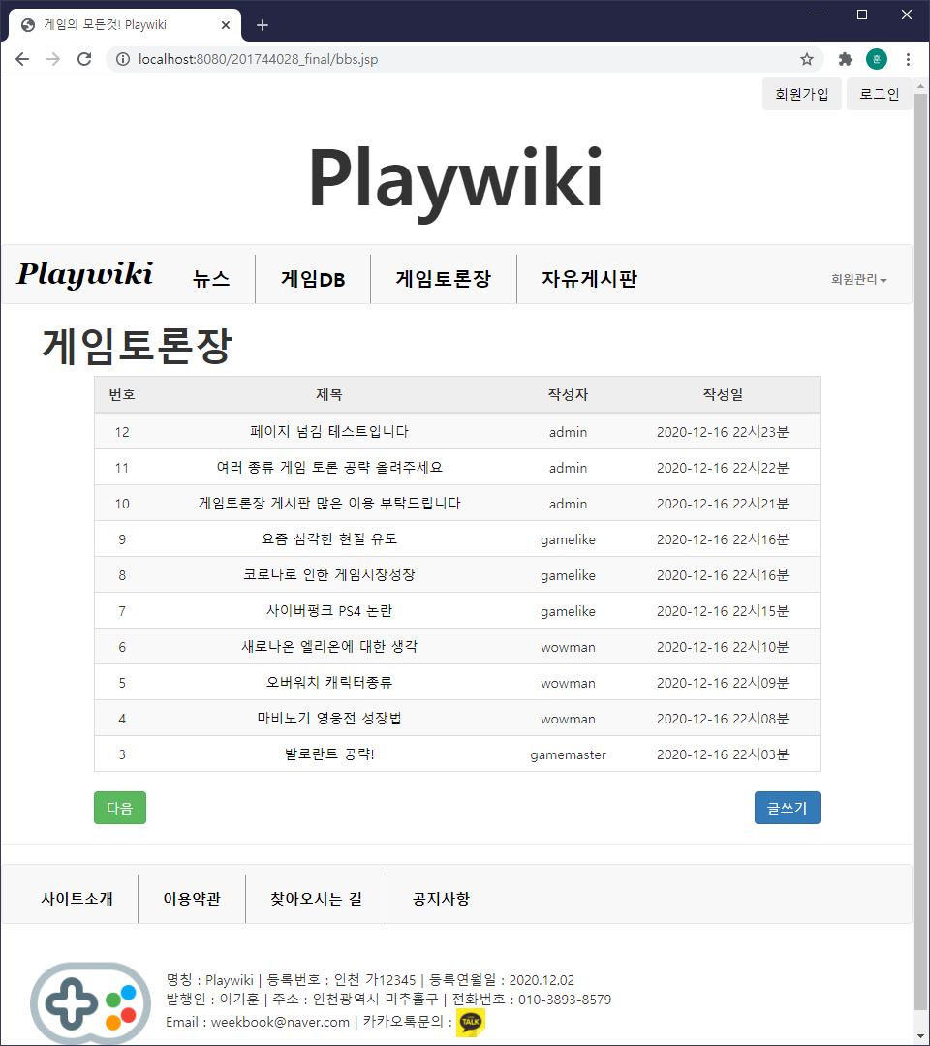
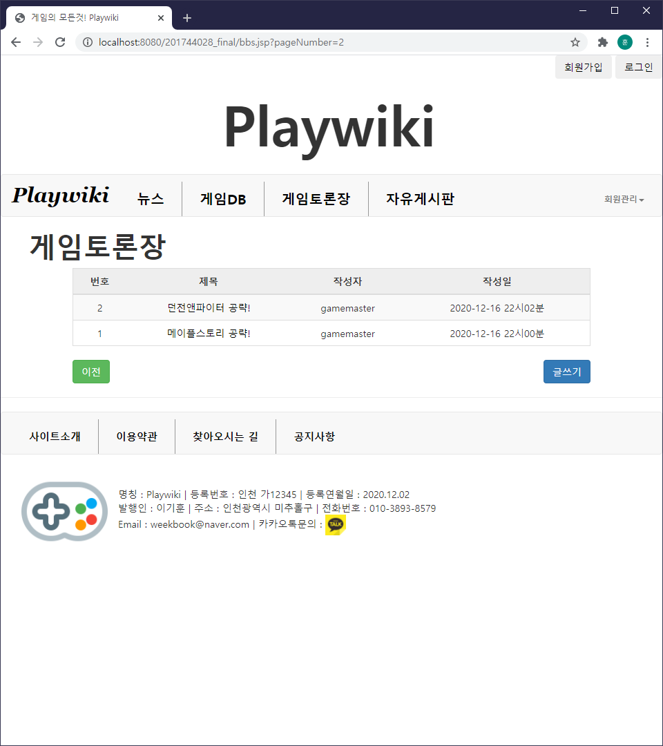
최종 결과 화면
게임토론장(bbs.jsp)

Slide 32
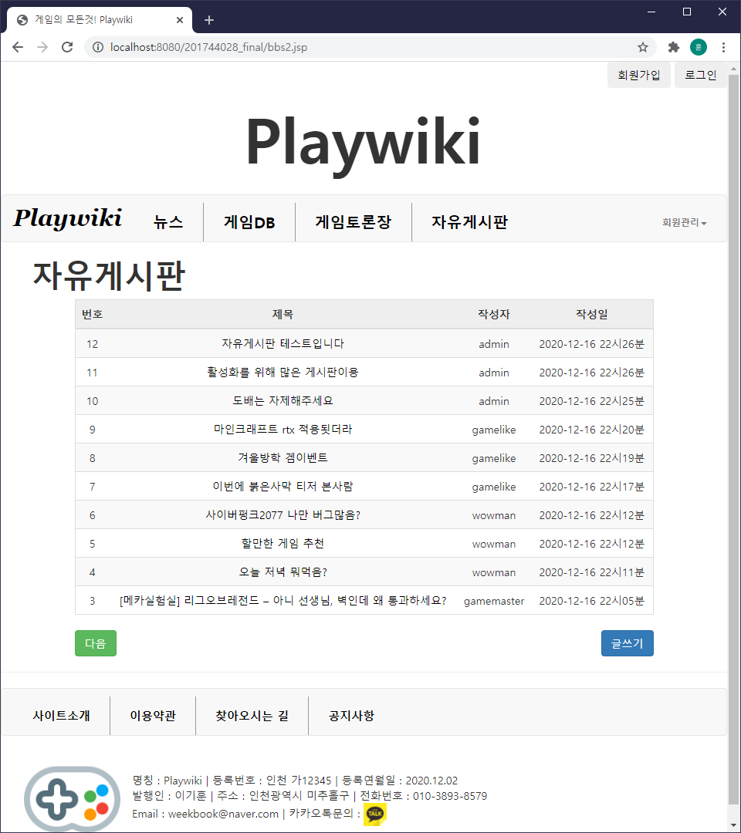
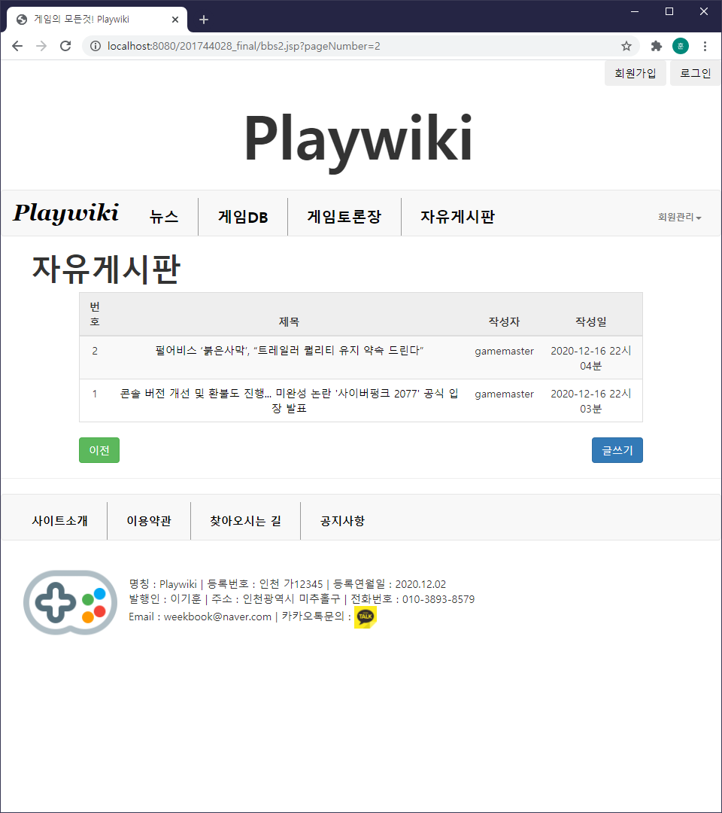
최종 결과 화면
자유게시판(bbs2.jsp)

Slide 33
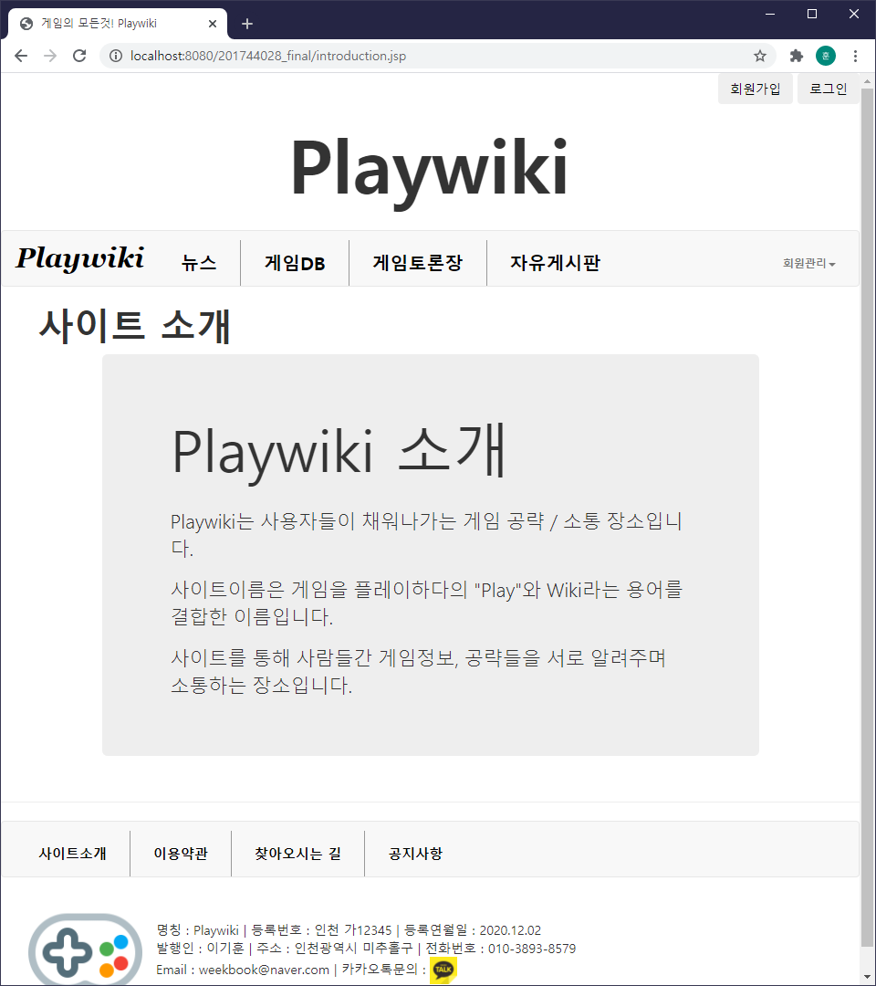
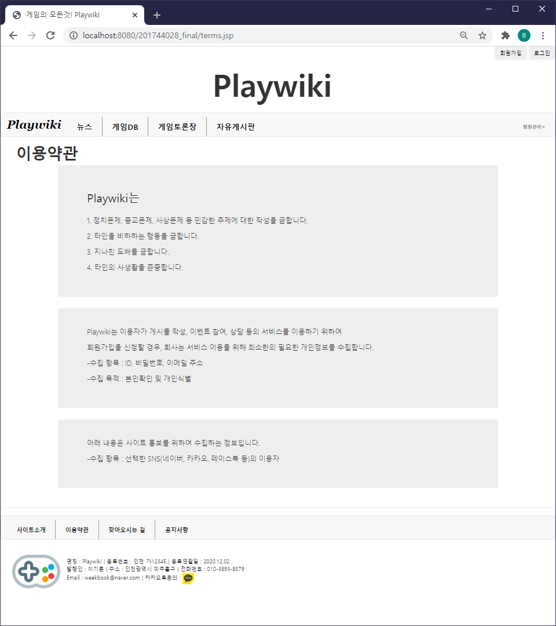
최종 결과 화면
사이트소개(introduction.jsp) / 이용약관(terms.jsp)

Slide 34
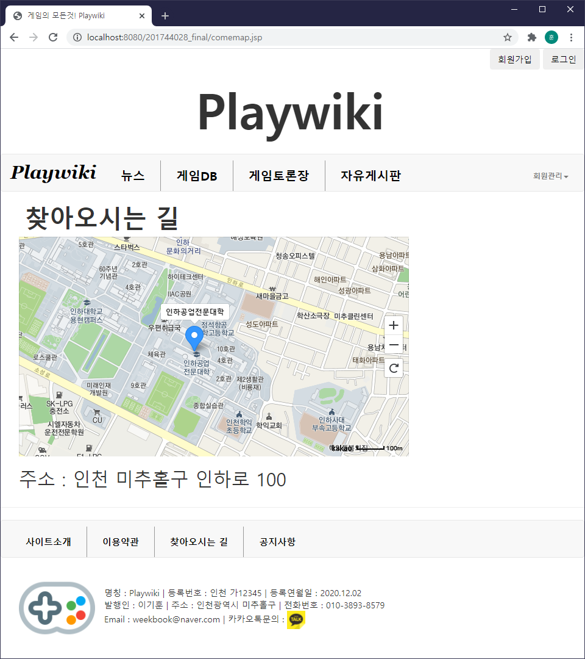
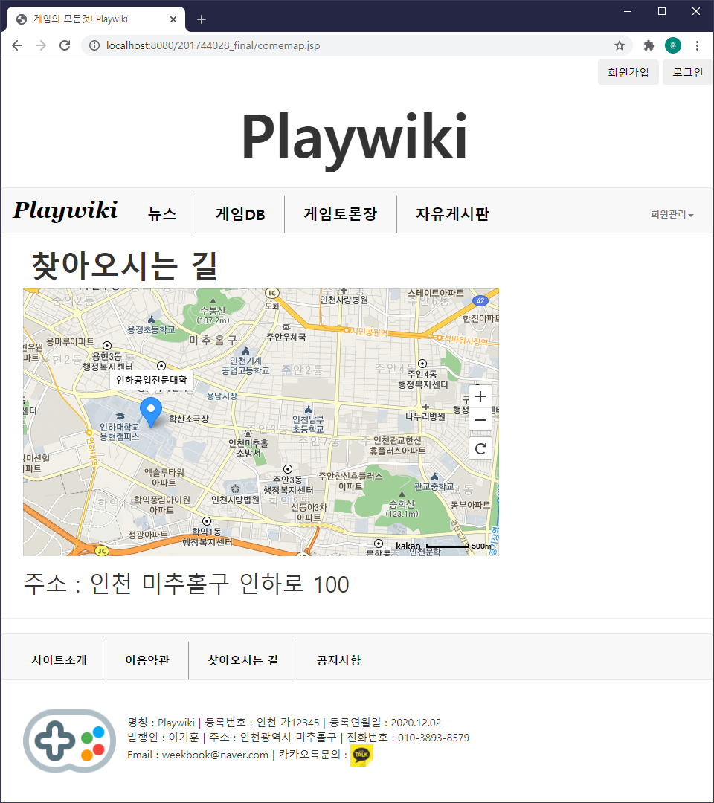
최종 결과 화면
찾아오시는 길(comemap.jsp)

Slide 35
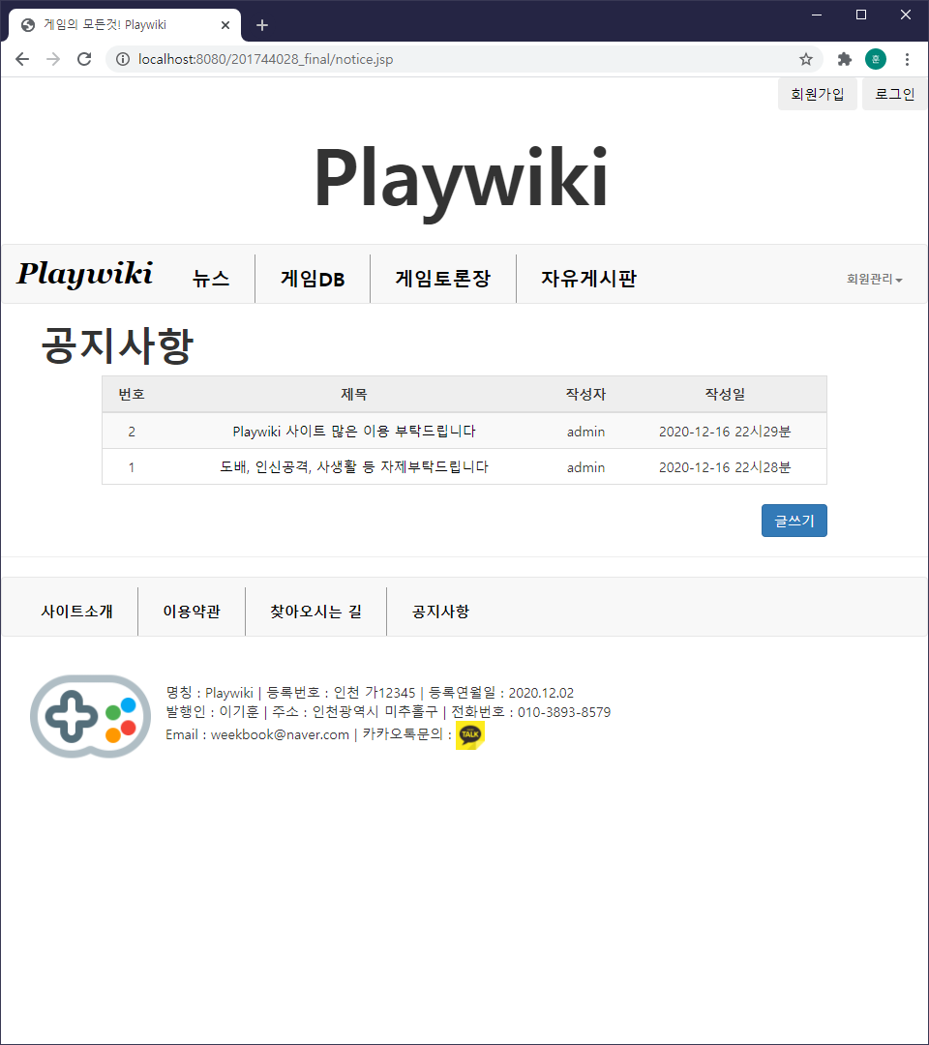
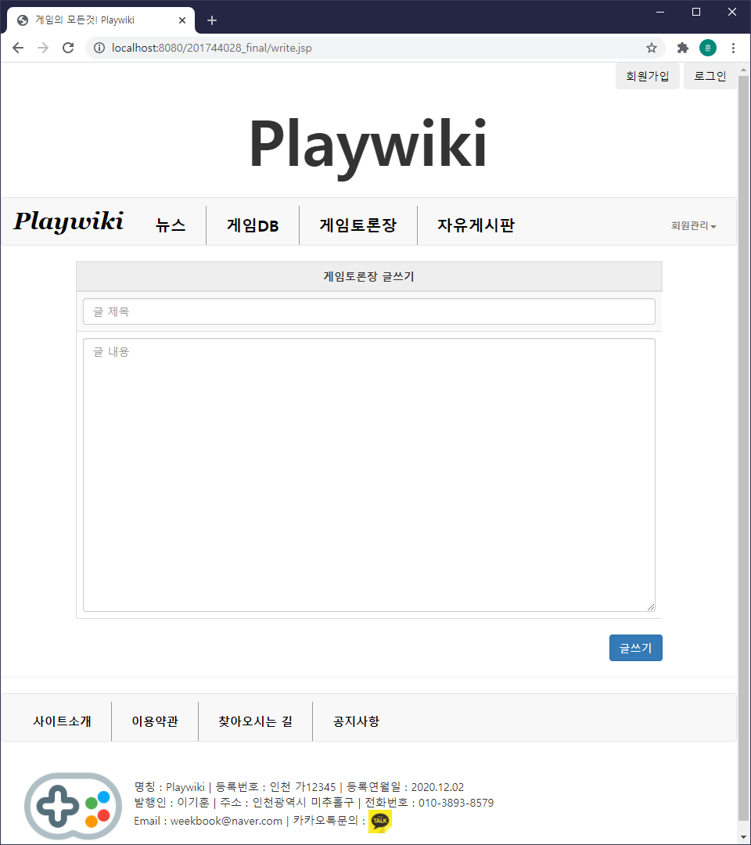
최종 결과 화면
공지사항(notice.jsp) / 게임토론장 글쓰기(write.jsp)

Slide 36
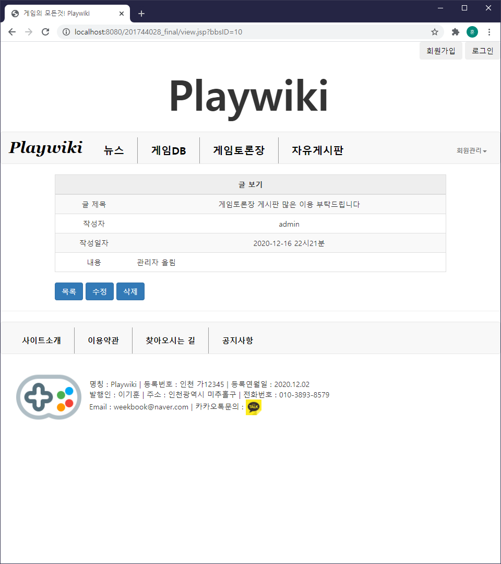

최종 결과 화면
게시물보기(view.jsp) / 게시물 글 수정(Update.jsp)

Slide 37
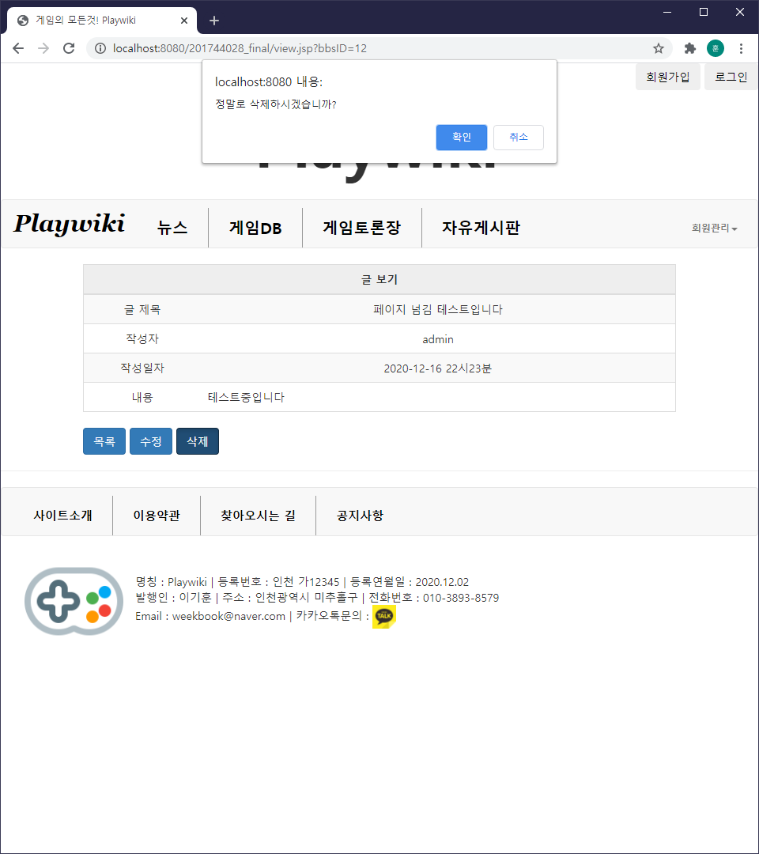
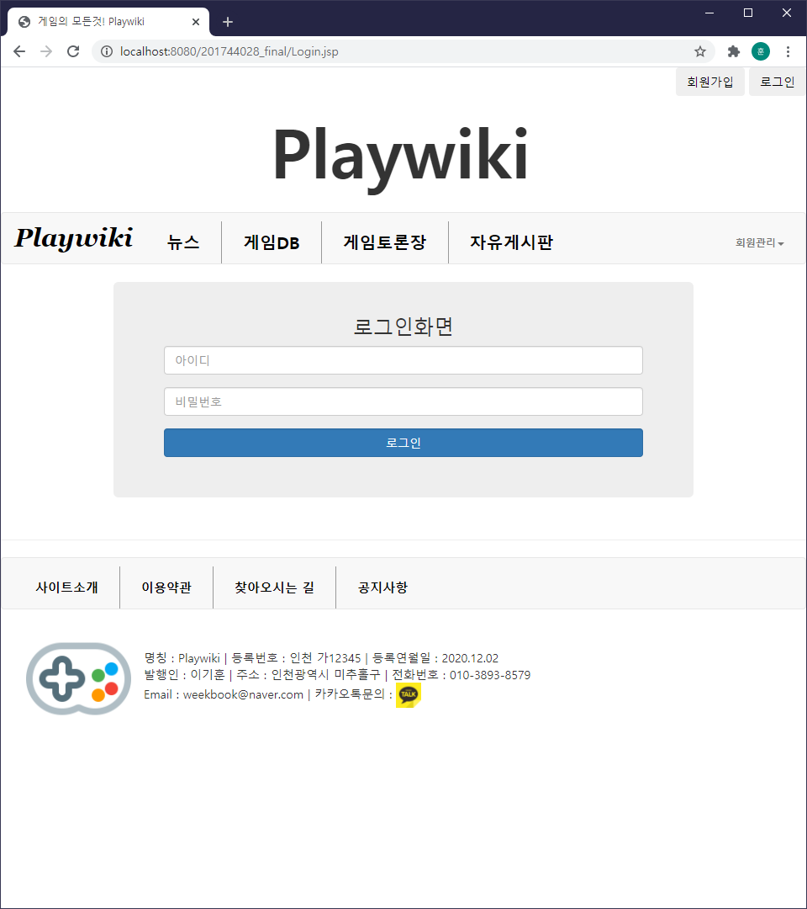
최종 결과 화면
삭제 경고창 / 로그인 화면(Login.jsp)

Slide 38
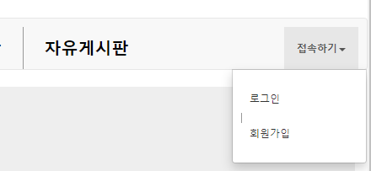
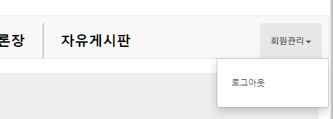
최종 결과 화면
로그인 안 되어있을 때/ 로그인이 되어있을 때

Slide 39
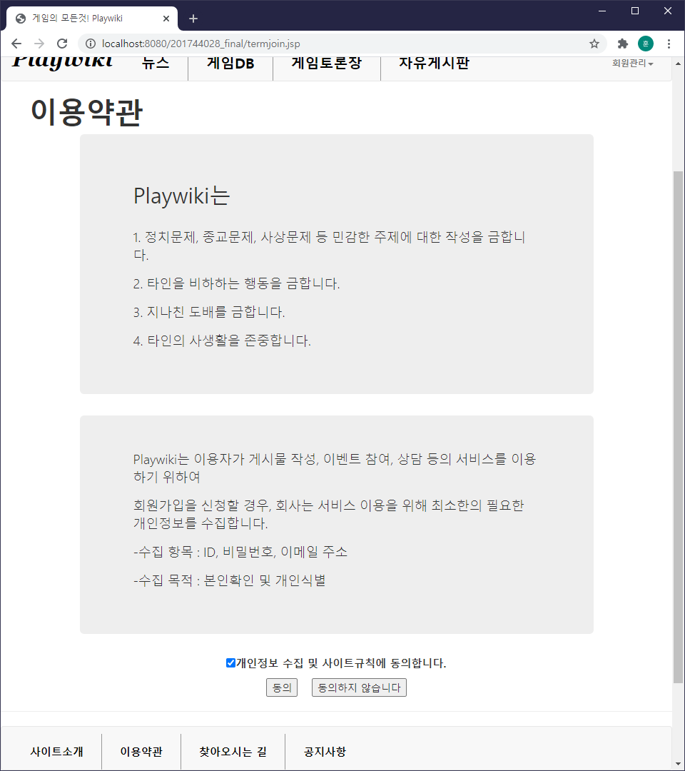
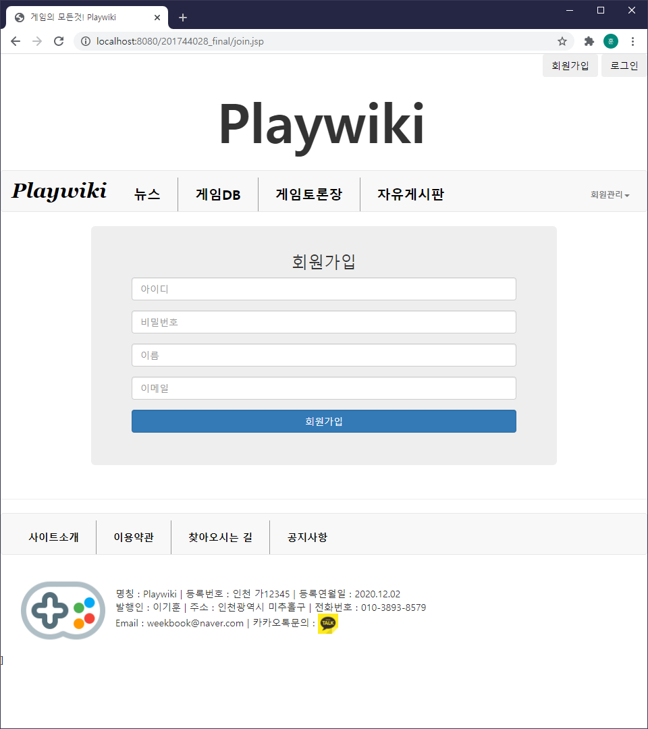
최종 결과 화면
이용약관 동의페이지(termjoin.jsp) / 회원가입페이지(join.jsp)

Slide 40
이상 최종 결과물 보고를 마치겠습니다.

